Slide 1
OSPF V2
David Felipe Vega Sierra - 20182020033
Cristian Javier Martinez Blanco - 20182020155

Slide 2

¿Qué es OSPF V2?
OSPF es un protocolo de enrutamiento de tipo enlace-estado, sus siglas representan en inglés Open Shortest Path First (Abrir primero la ruta más corta). Utiliza el algoritmo Dijkstra para calcular la ruta más corta entre dos nodos y usa la métrica de costos para calcular la mejor ruta desde el origen hasta el destino para una red determinada. Se usa para grandes redes y no tiene límite de saltos.

Slide 3
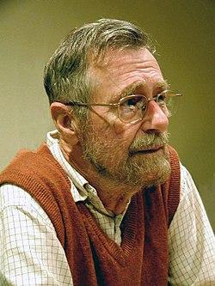
Algoritmo de Dijkstra
Es un algoritmo para la determinación del camino más corto, dado un vértice origen, hacia el resto de los vértices en un grafo que tiene pesos en cada arista. La idea subyacente en este algoritmo consiste en ir explorando todos los caminos más cortos que parten del vértice origen y que llevan a todos los demás vértices; cuando se obtiene el camino más corto desde el vértice origen hasta el resto de los vértices que componen el grafo, el algoritmo se detiene. Creado por Edsger Dijkstra.

Slide 4
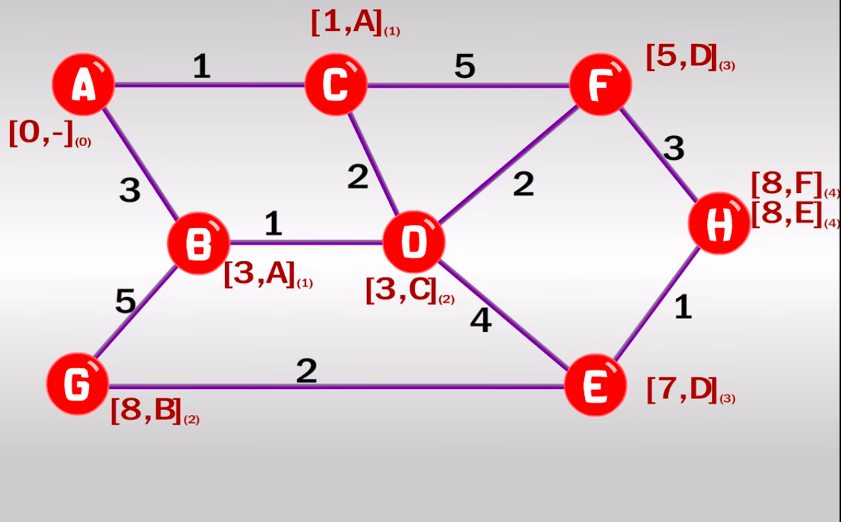
Representación en grafo del algoritmo de Dijkstra

Slide 5
Características
Por su diseño, es un protocolo sin clase, de modo que admite VLSM y CIDR.
Los cambios de estados de enlace dirigen actualizaciones de routing (no hay actualizaciones periódicas). Usa el algoritmo SPF (Shortest Path First) para elegir la mejor ruta.
Propaga rápidamente los cambios que se realizan a la red.
Funciona bien en tamaños de redes pequeñas y grandes. Se pueden agrupar los routers en áreas para admitir un sistema jerárquico.
Admite la autenticación de síntesis del mensaje 5 (MD5). Cuando están habilitados, los routers OSPF solo aceptan actualizaciones de routing cifradas de peers con la misma contraseña compartida previamente.

Slide 6
Ventajas principales de OSPF
OSPF proporciona un direccionamiento multivía de coste equivalente. Se pueden añadir rutas duplicadas a la pila TCP utilizando saltos siguientes distintos.
En comparación con los protocolos de direccionamiento de distancia-vector como el protocolo de información de direccionamiento (RIP), OSPF es más adecuado para servir entre redes heterogéneas de gran tamaño. OSPF puede recalcular las rutas en muy poco tiempo cuando cambia la topología de la red.
Con OSPF, puede dividir un sistema autónomo (AS) en áreas y mantenerlas separadas para disminuir el tráfico de direccionamiento de OSPF y el tamaño de la base de datos de enlace-estado de cada área.

Slide 7
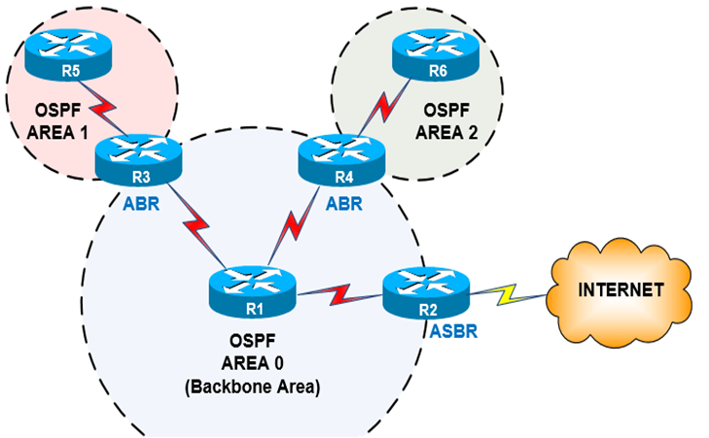
¿Qué es un sistema autónomo?
Es un grupo de redes de direcciones IP que son gestionadas por uno o más operadores de red que poseen una clara y única política de ruteo.

Slide 8
Routers OSPF
OSPF organiza un sistema autónomo en áreas, estas áreas son grupos lógicos de routers cuya información se puede resumir para el resto de la red. Un área es una unidad de encaminamiento, es decir, todos los routers de la misma área mantienen la misma información topológica en su base de datos de estado-enlace.
Tipos de Router en OSPF:
Routers fronterizos de área.
Routers fronterizos del Sistema Autónomo .

Slide 9
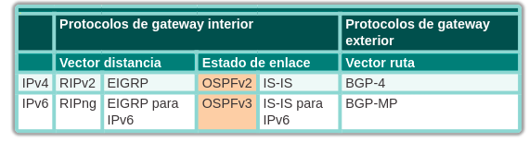
Diferencia entre OSPF V1, V2 y V3
OSPF v1 era un protocolo de routing experimental y nunca se implementó. OSPFv2 ofrecía significativas mejoras técnicas con respecto a OSPF v1. Por su diseño, es un protocolo sin clase, de modo que admite VLSM y CIDR. Luego en 2008 se actualizó OSPF con su versión 3 que soportaba el protocolo IPv6

Slide 10
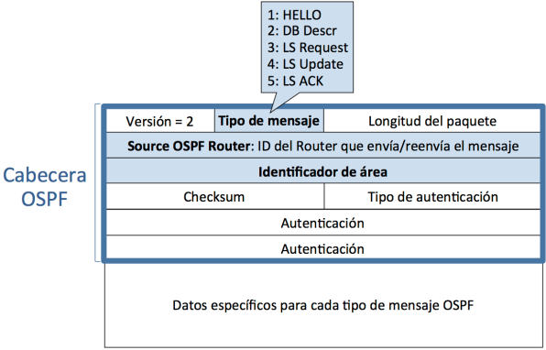
Cabecera OSPF
Saludo
Descripción de la base de datos (DBD)
Solicitud de estado de enlace (LSR)
Actualización de estado de enlace (LSU)
Acuse de recibo de estado de enlace (LSAck)

Slide 11
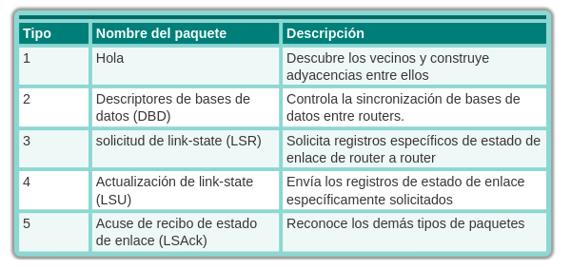
Descripciones de los paquetes OSPF

Slide 12
¿Cómo funciona el mensaje de saludo?
Detectar vecinos OSPF y establecer adyacencias.
Utilizada por redes de acceso múltiple para elegir un router designado (DR) y un router designado de respaldo (BDR).
El intervalo de tiempo por defecto es cada 30 segundos en enlaces WAN y 10 segundos en enlaces LAN a través de la dirección multicast 224.0.0.5.
El Intervalo muerto (Dead time) es 4 veces el intervalo de envío de un mensaje de saludo, posterior a este tiempo un enlace se considera desconectado de la red.
Los mensajes de saludo no se propagan por inundación, sólo tienen sentido en el enlace local en el que se generan.

Slide 13
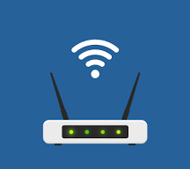
¿Qué pasa cuando falla un router?
El router designado (DR) es el representante de la subred responsable de crear los mensajes que contienen información sobre la misma. En el caso que falle, el segundo mejor router (BDR) según los criterios de elección tomará su lugar inmediatamente. Cuando el DR deja de funcionar (Deja de enviar un HELLO en 40 segundos). Las elecciones de DR/BDR no ocurre en las redes punto a punto, solo en redes de acceso múltiple.

Slide 14
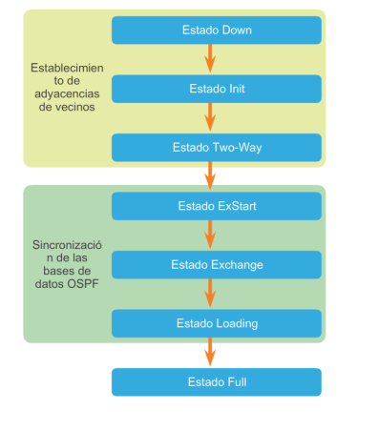
Estados del OSPF

Slide 15
Configuración de OSPF
R1(config)# router ospf 1
R1(config-router)#network “dirección-IP” “Máscara-de-Red” area “number”
R1(config-router)#router-id RID
R1(config-router)#show ip protocols

Slide 16
Referencias
Tipos de paquetes OSPF:
https://wwwConfigu.sapalomera.cat/moodlecf/RS/2/course/module8/8.1.2.2/8.1.2.2.html
Configuración de OSPF:
https://ccnadesdecero.es/implementacion-ospf-ospfv2-ospfv3/

